Slide 1


Алгоритмы и структуры данных Суффиксное дерево: Алгоритм Укконена
Студент
Группы Б9121-09.03.03
Рыжков Данил Максимович
Руководитель:
Кленин Александр Сергеевич
2023

Slide 2
Формальная постановка задачи:
Изучить алгоритм «Построение суффиксного дерева Алгоритмом Укконена“.
Реализовать алгоритм Укконена.
Реализовать поиск подстроки в суффиксном дереве.
Выполнить исследование на производительность.
Результат работы выложить на github.
1

Slide 3
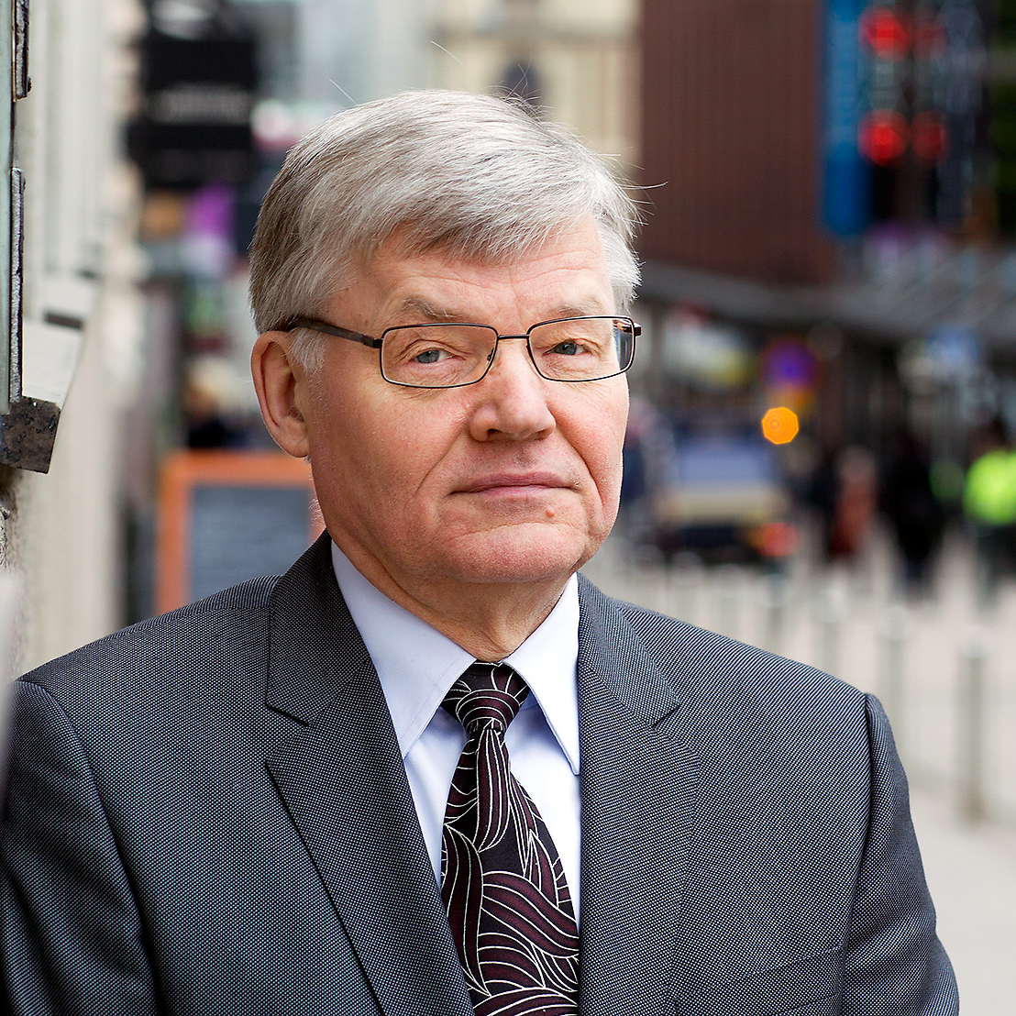
Создатель
Эско Юхани Укконен (р. 1950) - финский ученый-теоретик информатики, известный своим вкладом в строковые алгоритмы, и в частности, алгоритмом Укконена^{[1]} для построения дерева суффиксов предложенный им в 1995 году. Он является почетным профессором Хельсинкского университета.
2

Slide 4
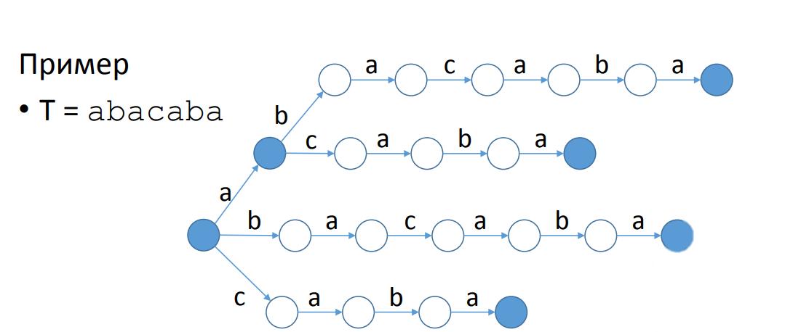

Бор на суффиксах
Объяснения работы алгоритма Укконена, лучше начать с бора на суффиксах
Размер О(|Т|²)
Как уменьшить?
Много лишних вершин
3

Slide 5
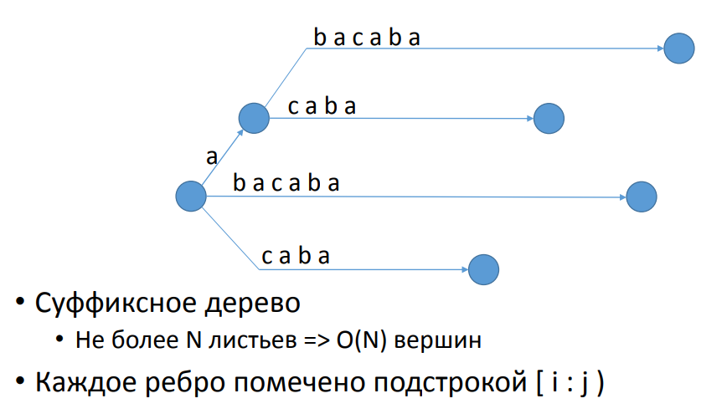
Сжатый суффиксный бор
[1 : |T|]
[3 : |T|]
[0 :1]
[1 : |T|]
[3 : |T|]
Где N – количество суффиксов, что так же равняется длине строки
4

Slide 6
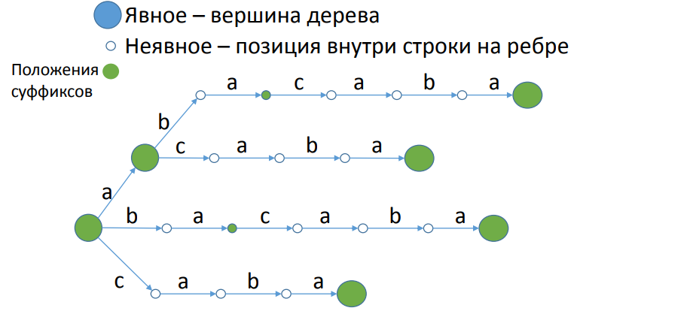
Суффиксное дерево
Положение в суффиксном дереве:
5

Slide 7
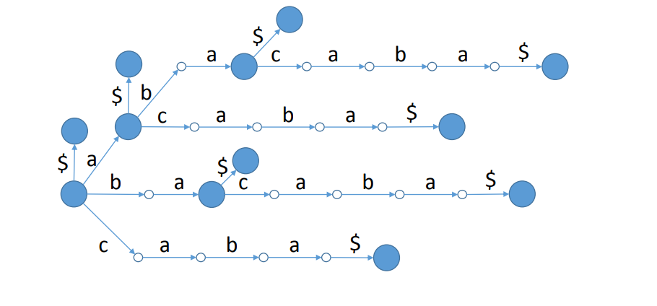
Суффиксное дерево
T’ = abacaba$
Сделаем положение суффиксов явными:
Т’ = Т + $ - Терминальный символ.
Терминальный символ – символ, который не содержится в строке.
6

Slide 8
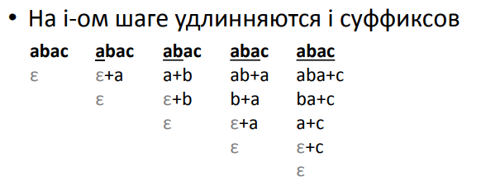
Алгоритм Укконена
Начинаем с пустого дерева (для пустой строки)
На каждом шаге добавляем очередной символ строки
N(длина строки) таких шагов
7

Slide 9
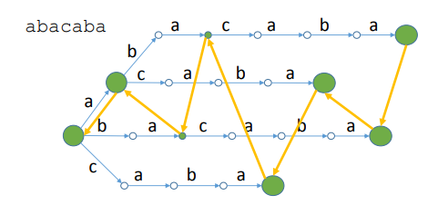

Алгоритм Укконена: добавления символа
Шаг i: добавляем символ ‘a’ к i суффиксам
Требуется добавить его в i положение в дереве
Перебираем эти положения в порядке уменьшения глубины дерева
8

Slide 10
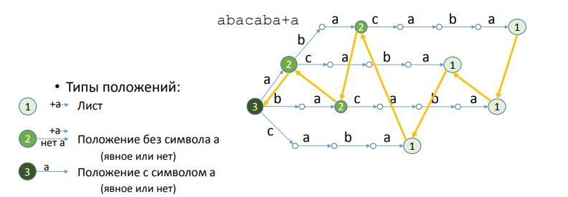
Алгоритм Укконена: добавления символа
9

Slide 11
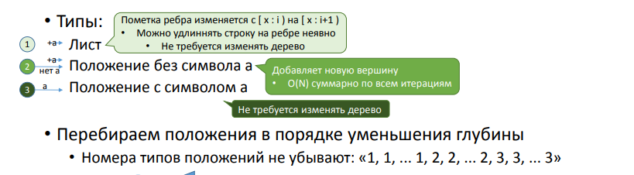
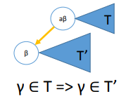
Алгоритм Укконена: типы положений
Пришли в положение типа 3 => все следующие положения не требуют изменений
Можно заканчивать итерацию
10

Slide 12
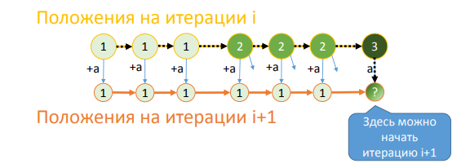
Алгоритм Укконена: изменение типов положений
Потенциал := символьная глубина
Уменьшается на 1 при переходе к следующему положению
Растёт на 1 при переходе на следующую итерацию
Растёт не более N раз => уменьшается не более N раз
Посетим в сумме положений по итерациям не более чем О(N)
11

Slide 13
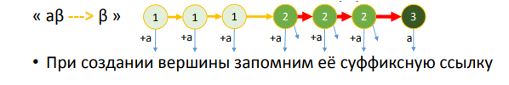
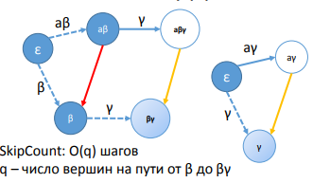
Алгоритм Укконена: переход от положения к положению
Храним суффиксные ссылки для внутренних вершин дерева
Как вычислить суффиксные ссылки для произвольных положений?
Потенциал:= вершинная глубина
при SkipCount потенциал растёт не менее, чем на q-1
При переходе на следующую итерацию потенциал не уменьшается
Максимум потенциала = N
N шагов, на каждом потенциал уменьшается не более, чем на 1 => сумма q по всем шагам = О(N)
12

Slide 14
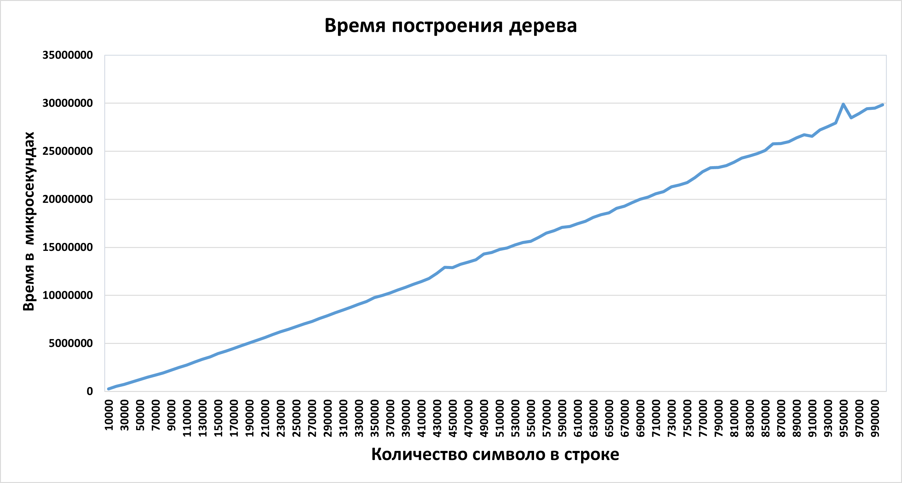
Итоговая оценка работы построения
13
При использовании всех приведённых эвристик алгоритм Укконена работает за O(n).

Slide 15
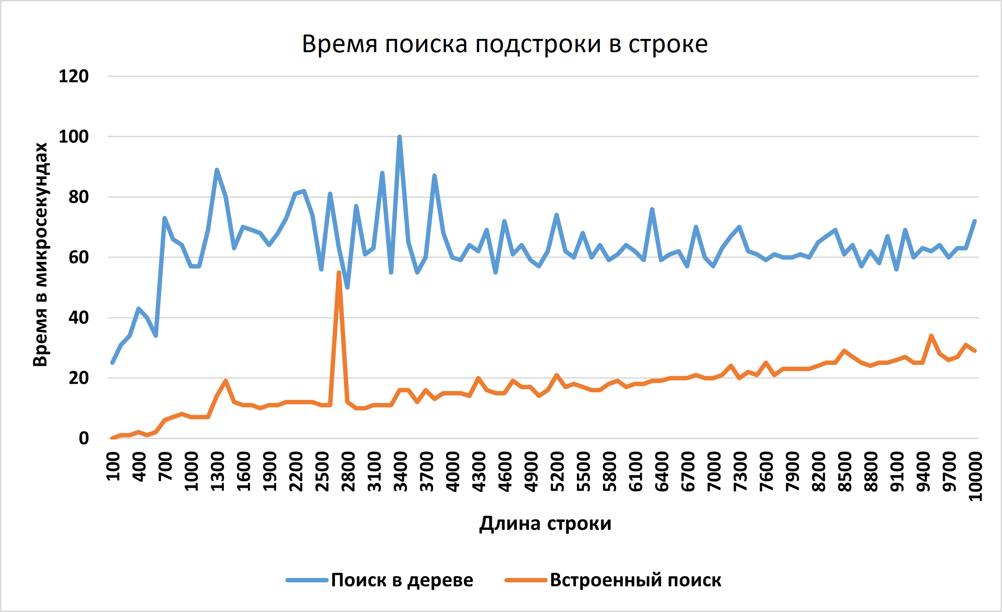
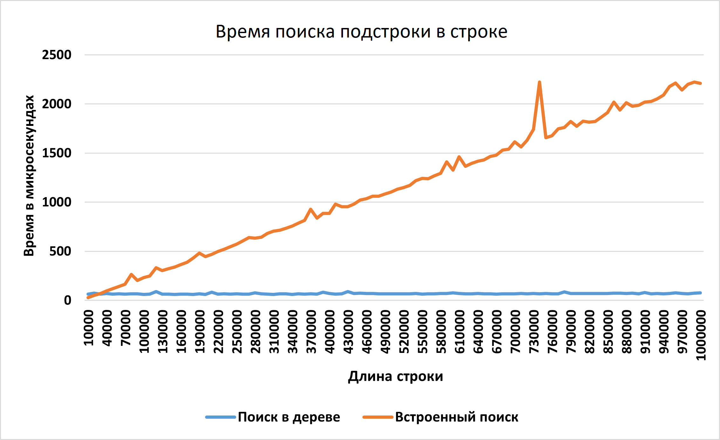
Итоговая оценка работы поиска подстроки
По графикам видно, что при малых строках эффективней использовать встроенную функцию find,
но при больших строках, алгоритм Укконена выигрывает и выполняется за О(р),
где р – длина подстроки.
14

Slide 16
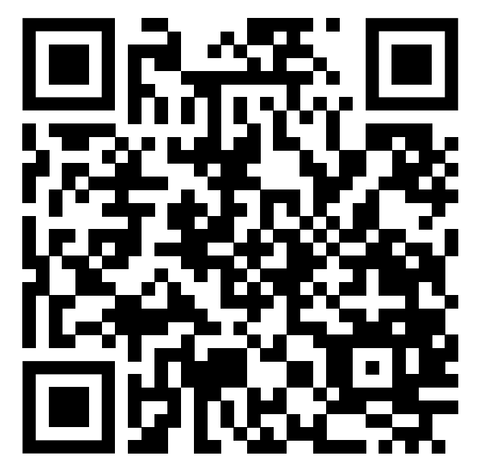
Репозиторий GitHub
Представлено по ссылке:
Описание алгоритма
Реализация алгоритма на C++
Презентация
Тестирующая система
Набор тестов на корректность
Результаты анализа производительности

Slide 17
Структура узла Node
class Node
{
map<char, Node*> children; - "массив" детей
Node* suffix_link; - суффиксная ссылка
int start; - номер первого символа вершины в тексте
int* end; - номер последнего символа вершины в тексте
int suffix_index; - номер суффикса
};

Slide 18
Структура суффиксного дерева
class SuffixTree {
Node* root - Корень
Node* lastCreatedInternalNode - Последняя созданная внутренняя вершина
string text - Строка по которой строиться дерево
Node* activeNode - Вершина для расширения из неё
int activeEdge - Индекс символа, который задает движение из текущей вершины
int activeLength - На сколько символов ступаем в направлении activeEdge
int remainingSuffixCount - сколько суффиксов осталось создать
int leafEnd - глобальная переменная, определяет содержимое листьев
}

